Slide 1
Plnění priorit z Veřejného fóra
2017 - 2022
Mgr. Stanislav Kopecký (starosta), Mgr. Ondřej Syrovátka (místostarosta a politik Zdravého města a MA21)

Slide 2
Veřejná fóra v předešlých letech
2017
  16. května 2017, 1. Veřejné fórum (VF) v Novém Jičíně
2018
  15. května 2018, poprvé zařazen stůl pro mládež
2019
  25. dubna 2019, součástí akce prezentace Projektů pro Nový Jičín 2019
2020
  zrušeno kvůli opatřením v souvislosti s pandemií COVID-19
2021
  namísto VF proběhlo dotazníkové šetření (přes 600 zapojených občanů) a online veřejné projednání zaměřené na budoucnost města v souvislosti s připravovaným Strategickým plánem rozvoje města 2021–2027
2022
  10. května 2022, Veřejné fórum proběhlo po dvou leté pauze
Plnění priorit VF 2017 - 2022

Slide 3
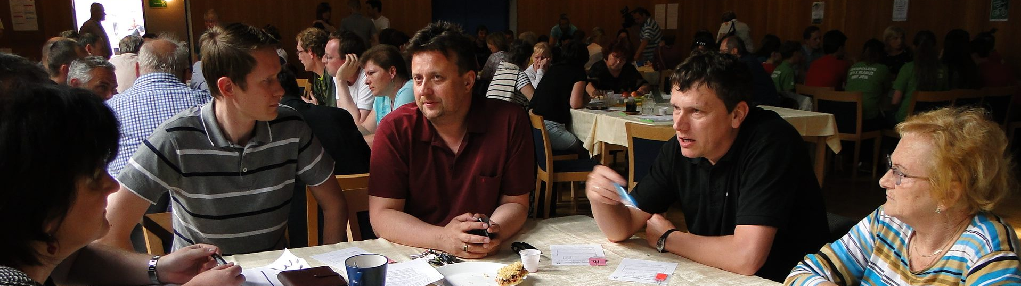
Veřejné fórum 2017
Prvního VF se účastnilo 93 občanů, kteří své návrhy předkládali u 7 tematických stolů, ze kterých vzešlo celkem 14 návrhů. O návrzích následně hlasovali občané (na místě konání akce a poté prostřednictvím ankety).
Ověřené návrhy byly následně předloženy Radě města a Zastupitelstvu, které schválilo, že se nadále bude zabývat
9 příležitostmi.
Plnění priorit VF 2017 - 2022

Slide 4
Plnění priorit 2017
Opatření | Hlasů v anketě | Pořadí v anketě | Hlasů na fóru | Pořadí na fóru | Zastupitelstvo | Splněno | Rozpracováno Nerealizováno
Vybudovat síť přírodních terénních cyklostezek „Čertovy stezky“ a zřídit „single trail centrum Čerťák“ | 266 | 1. | 37 | 1. | ✔ | X | Vyzvání zástupci spolku Čertovy stezky
Rozšířit a modernizovat zázemí v lokalitě Čerťák | 232 | 2. | 0 | 14. | ✔ | R | Rozpracováno
Ozelenit náměstí, především stromy | 104 | 3. | 12 | 7. | ✔ | ✔
Vybudovat kruhový objezd u Čedoku včetně přechodů v okolních ulicích | 102 | 4. | 29 | 2. | ✔ | ✔
Vytvořit koncepci parkování ve městě | 84 | 5. | 17 | 3. | ✔ | ✔
Zajistit brigády pro mládež | 35 | 8. | 13 | 6. | ✔ | ✔
Podpořit jazykové vzdělávání a výjezdy studentů do partnerských měst | 27 | 10. | 15 | 4. | ✔ | ✔
Navýšit kapacitu kontejnerů na bioodpad | 22 | 12. | 5 | 10. | ✔ | ✔
Podpořit diskotéky pro mládež | 11 | 14. | 6 | 9. | ✔ | ✔
Plnění priorit VF 2017 - 2022

Slide 5
Neschváleno zastupitelstvem
Opatření | Hlasů v anketě | Pořadí v anketě | Hlasů na fóru | Pořadí na fóru | Zastupitelstvo
Vybudovat cyklopruh podél silnice I/57 | 83 | 6. | 5 | 10. | X
Instalovat mobilní WC a grilovací zařízení v turisticky vytížených oblastech (Skalky a Slunný háj) | 52 | 7. | 7 | 8. | X
Zřídit krizovou pomoc se zaměřením na lidi s duševním onemocněním | 30 | 9. | 14 | 5. | X
Vybudovat bezbariérové veřejné WC | 24 | 11. | 5 | 10. | X
Podpořit navýšení kapacity ZUŠ | 14 | 13. | 5 | 10. | X
Plnění priorit VF 2017 - 2022

Slide 6
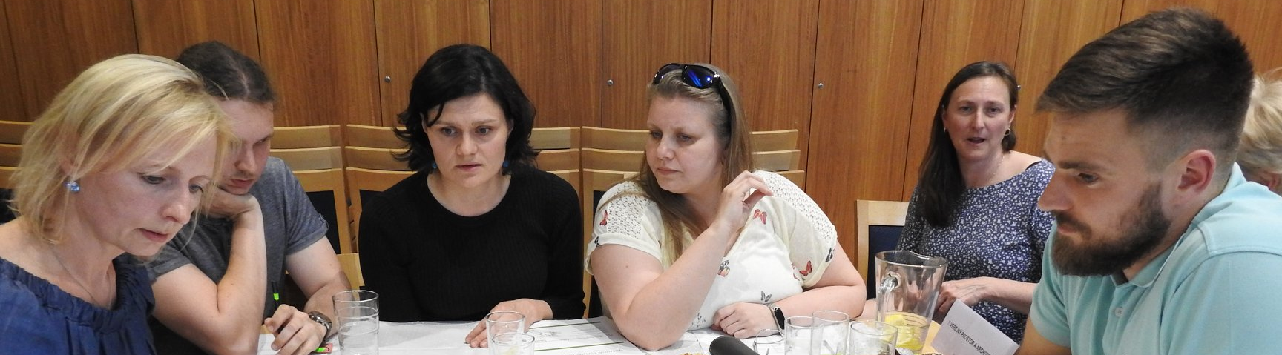
Veřejné fórum 2018
V roce 2018 se VF účastnilo 73 občanů, kteří své návrhy předkládali u 8 tematických stolů, ze kterých vzešlo celkem 15 návrhů. O návrzích následně hlasovali občané (na místě konání akce a poté prostřednictvím ankety).
Ověřené návrhy byly následně předloženy Radě města a Zastupitelstvu, které schválilo, že se nadále bude zabývat 12 příležitostmi.
Plnění priorit VF 2017 - 2022

Slide 7
Plnění priorit 2018
Opatření | Hlasů v anketě | Pořadí v anketě | Hlasů na fóru | Pořadí na fóru | Zastupitelstvo | Splněno | Rozpracováno Nerealizováno
Napojení cyklostezky přes viadukt na Čerťák | 151 | 1. | 16 | 3. | ✔ | ✔
Vybudování pump tracku | 133 | 2. | 19 | 1. | ✔ | R | Realizace 2025+
Neredukovat zeleň, naopak ji rozšiřovat (včetně parků) | 57 | 3. | 18 | 2. | ✔ | ✔
Učinit podpůrné kroky pro podnikatele s provozovnou na náměstí | 34 | 4. | 8 | 8. | ✔ | R
Revitalizace okolí toků | 30 | 5. | 9 | 7. | ✔ | ✔
Poradenská pomoc osobám pečujícím v domácnostech o své blízké (seniory a zdravotně postižené) | 20 | 6. | 4 | 10. | ✔ | ✔
Umístit panoramatickou mapu s popisem výhledu na vrchol Svince | 15 | 7. | 12 | 4. | ✔ | X | Nerealizováno
Pravidelně spolupracovat s partnerskými městy | 11 | 8. | 12 | 4. | ✔ | ✔
Zavedení kuchyněk do škol (výuka vaření + místnost pro ohřev jídla) | 8 | 10. | 4 | 10. | ✔ | ✔
Plnění priorit VF 2017 - 2022

Slide 8
Opatření | Hlasů v anketě | Pořadí v anketě | Hlasů na fóru | Pořadí na fóru | Zastupitelstvo | Splněno | Rozpracováno Nerealizováno
Vybudování nových chodníků v okolí ZŠ a MŠ Jubilejní | 6. | 11 | 2 | 13. | ✔ | ✔
Zajištění možnosti parkování kol u škol | 6. | 11 | 1 | 14. | ✔ | ✔
Rozvoj dobrovolnictví v pomoci dětem ze sociálně znevýhodněného prostředí | 5. | 12 | 12 | 4. | ✔ | ✔
Vybudování parkovacích boxů pro kola (např. u Lidlu, ZUŠ) | 4. | 15 | 0 | 15. | ✔ | X
Neschváleno zastupitelstvem
Opatření | Hlasů v anketě | Pořadí v anketě | Hlasů na fóru | Pořadí na fóru | Zastupitelstvo
Rozšíření kapacity ZŠ Montessori | 11 | 8. | 5 | 9. | X
Zajištění studentských stáží u zavedených podnikatelů | 5 | 13. | 3 | 12. | X
Plnění priorit VF 2017 - 2022

Slide 9
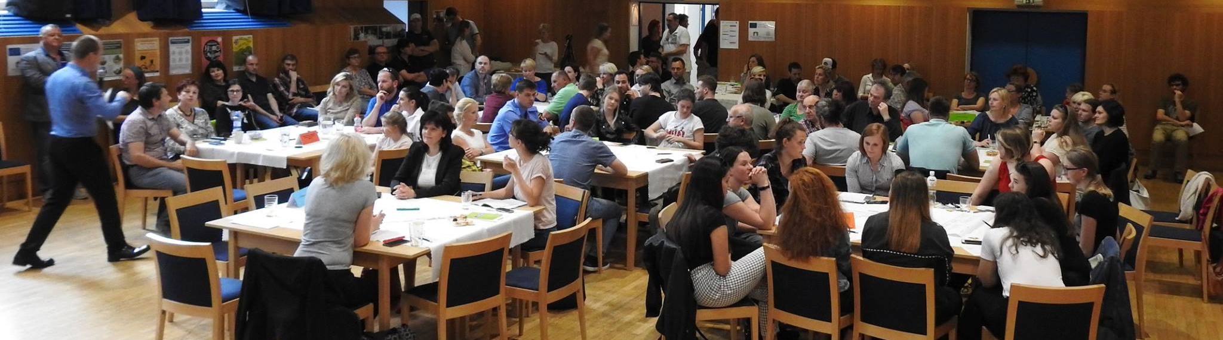
Veřejné fórum 2019
V roce 2019 se VF účastnilo 108 účastníků, kteří své návrhy předkládali u 7 tematických stolů, ze kterých vzešlo celkem 16 návrhů. O návrzích následně hlasovali občané (na místě konání akce a poté prostřednictvím ankety – využívali + i - hlasy).
Ověřené návrhy byly následně předloženy Radě města a Zastupitelstvu, které schválilo, že se nadále bude zabývat 11 příležitostmi.
Plnění priorit VF 2017 - 2022

Slide 10
Plnění priorit 2019
Opatření | Hlasů v anketě | Pořadí v anketě | Hlasů na fóru | Pořadí na fóru | Zastupitelstvo | Splněno | Rozpracováno Nerealizováno
Postavení víceúčelové sportovní haly | 355 | 1. | 27 | 2. | ✔ | R | Architektonická soutěž 2023
Podpora prvků podporujících zadržování vody (zelené střechy, propustné parkovací plochy aj.) | 104 | 2 | 28 | 1. | ✔ | ✔ | Opatření jsou průběžně plněna
Vyznačení sítě přírodních cyklostezek s kulturními a přírodními zajímavostmi | 70 | 3. | 26 | 3. | ✔ | ✔
Oživení náměstí zelení | 45 | 4. | 9 | 8. | ✔ | ✔
Vybudování bezpečného přechodu u SVČ Fokus | 33 | 5. | 11 | 6.-7. | ✔ | ✔
Vybudování parkovacího domu v Novém Jičíně v případě, že bude jeho výstavba doporučena v rámci vypracované KSD města Nový Jičín | 24 | 6. | 2 | 13.-15. | ✔ | X | Plánováno na ul. Bezručova
Podpora služeb pro osoby se zdravotním postižením | 15 | 8. | 7 | 9. | ✔ | ✔
Komplexní úprava Smetanových sadů | 15 | 10. | 2 | 13.-15. | ✔ | R | Částečná realizace 2023
Rozšíření sdílených kol a koloběžek do Nového Jičína | -3 | 9. | 1 | 6. | ✔ | R | Sdílená kola 2024
Plnění priorit VF 2017 - 2022

Slide 11
Opatření | Hlasů v anketě | Pořadí v anketě | Hlasů na fóru | Pořadí na fóru | Zastupitelstvo | Splněno | Rozpracováno Nerealizováno
Zapojení ZŠ do projektu “Učíme venku” a “Etiketa” | 7 | 12. | 6 | 10.11. | ✔ | ✔
Rozšíření sociálně aktivizační služby pro rodiny s dětmi | 4 | 13. | 6 | 10.-11. | ✔ | ✔
Neschváleno zastupitelstvem
Opatření | Hlasů v anketě | Pořadí v anketě | Hlasů na fóru | Pořadí ma fóru | Zastupitelstvo
Více brigád pro mladé (15–18 let) | 20 | 7. | 15 | 5. | X
Řešení dopravy v centru města v souvislosti s klidovou zónou (Gen. Hlaďo - Tyršova) | 10 | 11. | 11 | 6.-7. | X
Rozšíření zdravé stravy v ZŠ a MŠ, osvěta rodičů | 15 | 9. | 1 | 6. | X
Ponechání cca 5 dřevěných stánků na náměstí po celý rok | -20 | 15. | 5 | 12. | X
Povolení vjezdu a parkování aut na náměstí | -92 | 16. | 2 | 13.-15. | X
Plnění priorit VF 2017 - 2022

Slide 12
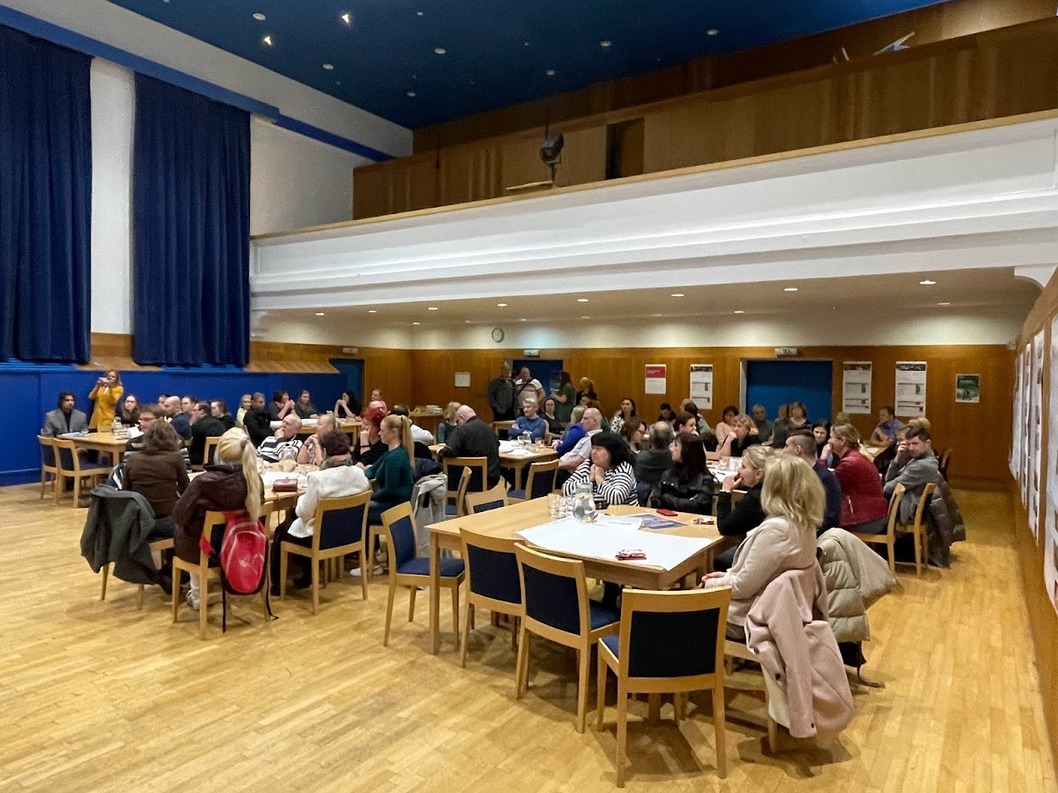
Veřejné fórum 2022
V roce 2022 se VF účastnilo 63 účastníků, kteří své návrhy předkládali u 8 tematických stolů, ze kterých vzešlo celkem 12 návrhů. O návrzích následně hlasovali občané (na místě konání akce a poté prostřednictvím ankety – využívali + i - hlasy). Na základě ankety nepostoupily návrhy umístěné na 11. a 12. místě, které obdržely nejméně hlasů.
Ověřené návrhy byly následně předloženy Radě města a Zastupitelstvu, které schválilo, že se město nadále bude zabývat 8 příležitostmi.
Plnění priorit VF 2017 - 2022

Slide 13
Schválené priority 2022
Opatření | Hlasů v anketě | Pořadí v anketě | Hlasů na fóru | Pořadí na fóru | Zastupitelstvo | Splněno | Rozpracováno Nerealizováno
Pomoc a podpora města pro zachování skiareálu s rozvojem na celoroční provoz | 273 | 1. | 10 | 4. | ✔ | ✔
Vstoupit do jednání se zástupci skupiny AGEL za účelem zřízení zubní pohotovosti | 266 | 2. | 36 | 1. | ✔ | ✔
Zachování příjezdu ke sjezdovce na Svinci ve směru od Loučky | 175 | 3. | 3 | 9.-12. | ✔ | ✔
Opětovné zprůchodnění areálu nemocnice spodní brankou | 162 | 4. | 6 | 6. | ✔ | ✔
Kultivace míst kolem sběrných nádob na odpad | 79 | 5. | 3 | 9.-12. | ✔ | ✔ | Plněno průběžně
Erasmus do všech škol (ZŠ, SŠ) | 40 | 7. | 5 | 7. | ✔ | R
Uspořádání nových a atraktivních akcí pro mladé – tematické festivaly | 29 | 8. | 4 | 7.-8. | ✔ | R
Obnovení cvičné tenisové stěny (spodní kurty otevřené veřejnosti) | 25 | 9. | 4 | 7.-8. | ✔ | ✔
Plnění priorit VF 2017 - 2022

Slide 14
Neschváleno zastupitelstvem
Opatření | Hlasů v anketě | Pořadí v anketě | Hlasů na fóru | Pořadí na fóru | Zastupitelstvo
Lokalita Pod Skalkou – umožnit výstavbu rodinných domů (změna územního plánu) | 69 | 6. | 14 | 2.-3. | X
Spolupráce se supermarkety o umístění kontejnerů na tříděný odpad na jejich parkovištích | 11 | 10. | 3 | 9.-12. | X
Plnění priorit VF 2017 - 2022

Slide 15
Děkujeme za pozornost.
www.novyjicin.cz/zdravemesto
www.facebook.com/zdravemestonovyjicin

